Slide 1
Дидактическая игра
«Теремок»
Выполнила:
Овчарова Юлия Александровна
Воспитатель второй младшей группы
МБДОУ д/c №459

Slide 2
Аннотация игры
Дидактическая игра «Теремок» предназначена для детей дошкольного возраста. Применяется в образовательной области «Коммуникация», «Познание», «Чтение художественной литературы». Можно использовать как для индивидуальной работы, так и для работы с малыми подгруппами. Способствует развитию речи, внимания, памяти, наглядно-образного и логического мышления, мелкой моторики и координации движений рук. Красочный вид игры не только привлечет детей, но и реализует развитие эстетического восприятия предметов окружающего мира.

Slide 3
Задачи
Развитие речевой активности детей.
Формирование словаря.
Развитие мелкой моторики пальцев рук.
Развитие пространственных представлений «слева», «справа», «вверху», «внизу», предлогов «над», «под», «между».
Формировать умение различать животных и их детенышей.
Развитие глазомера, внимания , памяти, мышления.
Формирование интереса детей к русским народным сказкам.

Slide 4
Материалы
Красочная иллюстрация с изображением Теремка.
Картинки с изображением животных (мышка - мышонок, лягушка - лягушонок, заяц - зайчонок, волк -волчонок, лиса - лисёнок, медведь - медвежонок, коза, собака, птичка, свинья, петух, овца), моркови, сыра, комара, мёда, рыбы, мяса.
Картинка с изображением Теремка и разных дорожек, ведущих к нему.
Разрезные картинки из 4-х частей с изображением героев сказки Теремок.

Slide 5
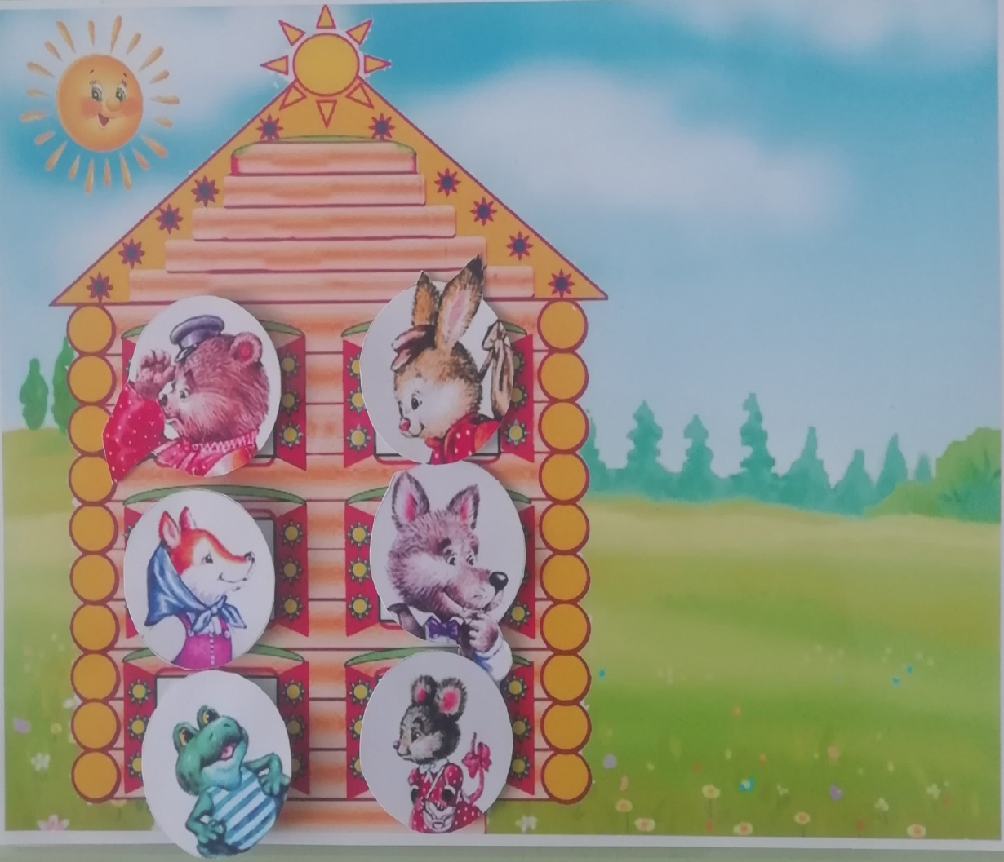
Задание
«Расскажи сказку»
Цель: Учить детей при помощи наглядного материала самостоятельно рассказывать сказку «Теремок».
Развивать связную речь детей, упражнять в употреблении порядковых числительных.
Развивать мелкую моторику рук и координацию движений.
Способствовать развитию речи и обогащения словаря.
Воспитывать интерес к сказкам.
Побуждать детей проявлять активное участие в рассказывании сказки с опорой на наглядный материал.

Slide 6
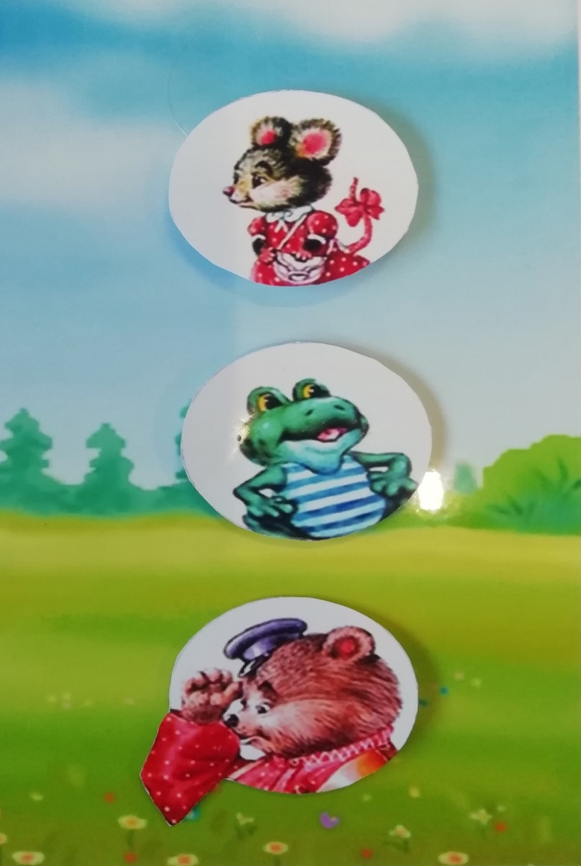
Задание «Кто как разговаривает?»
Цель: создать условия для закрепления у детей произношения звукоподражаний, умения пользоваться (по подражанию) высотой и силой голоса; закрепления названий животных и их детенышей; воспитания бережного отношения к животным; активизации словаря.

Slide 7
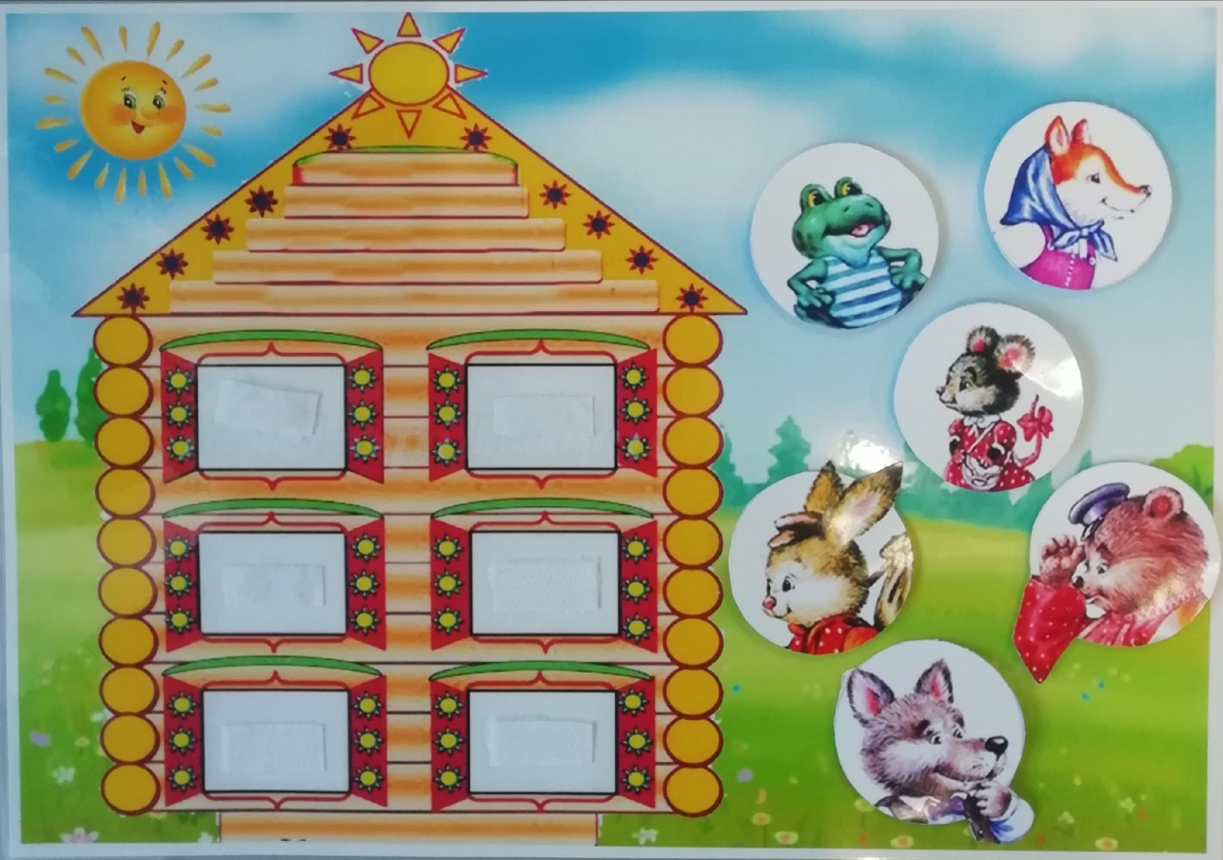
Задание
«Кто, где живёт?»
Цель: Формировать умение детей определять и называть местоположение предмета (слева, справа, вверху, внизу, рядом, около) и употреблять предлоги над, под, между. Формирование словаря.

Slide 8
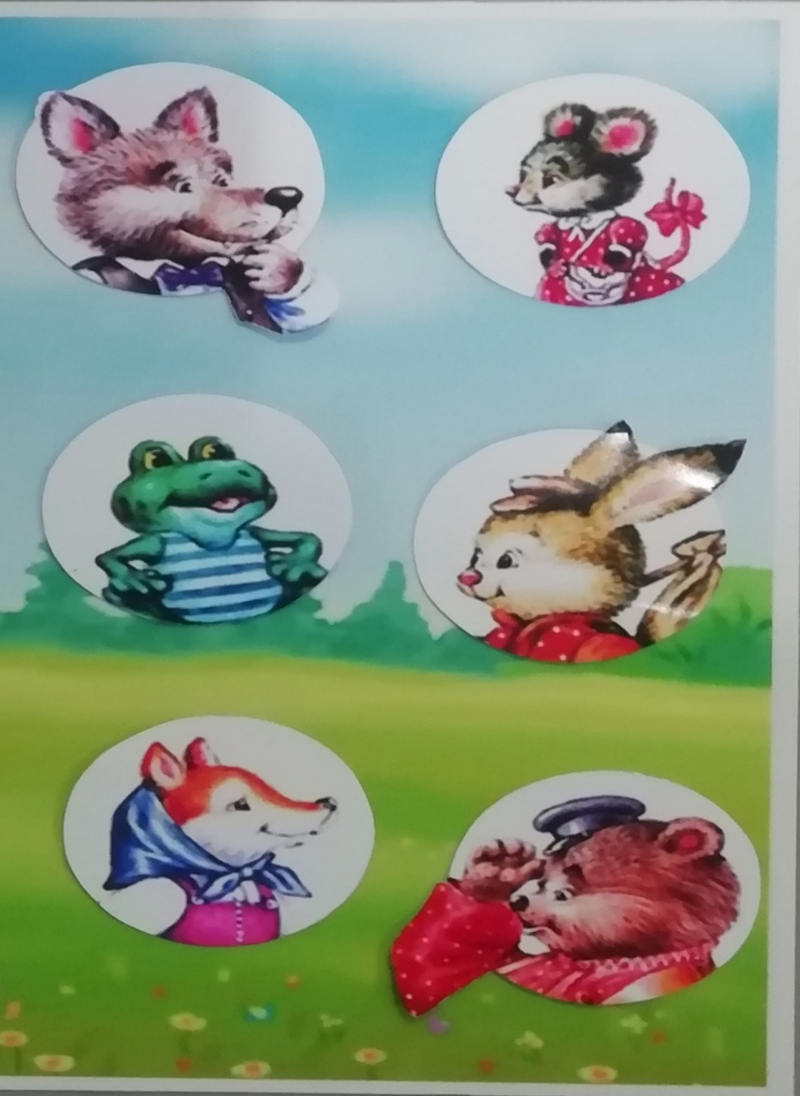
Задание «Узнай по описанию»
Цель: совершенствовать знания детей о животных, учить узнавать животное по описанию и находить его на картинке, развивать внимательность, память, мышление. Продолжать развивать умение детей составлять описательные рассказы.

Slide 9
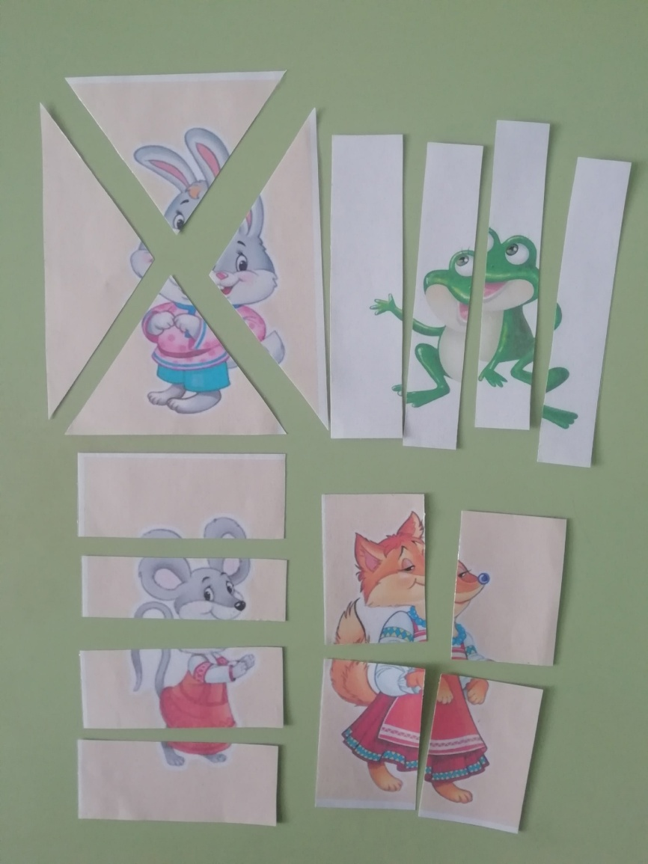
Задание
«Составь картинку»
Цель: учить собирать целое из частей, развивать мышление детей. Формировать у детей представления о целостном образе предмета, учить соотносить образ представления с целостным образом реального предмета, складывать картинку, разрезанную на 4 части. Действовать путём прикладывания. Воспитывать у детей внимание, усидчивость, настойчивость в выполнении поставленной задачи.

Slide 10
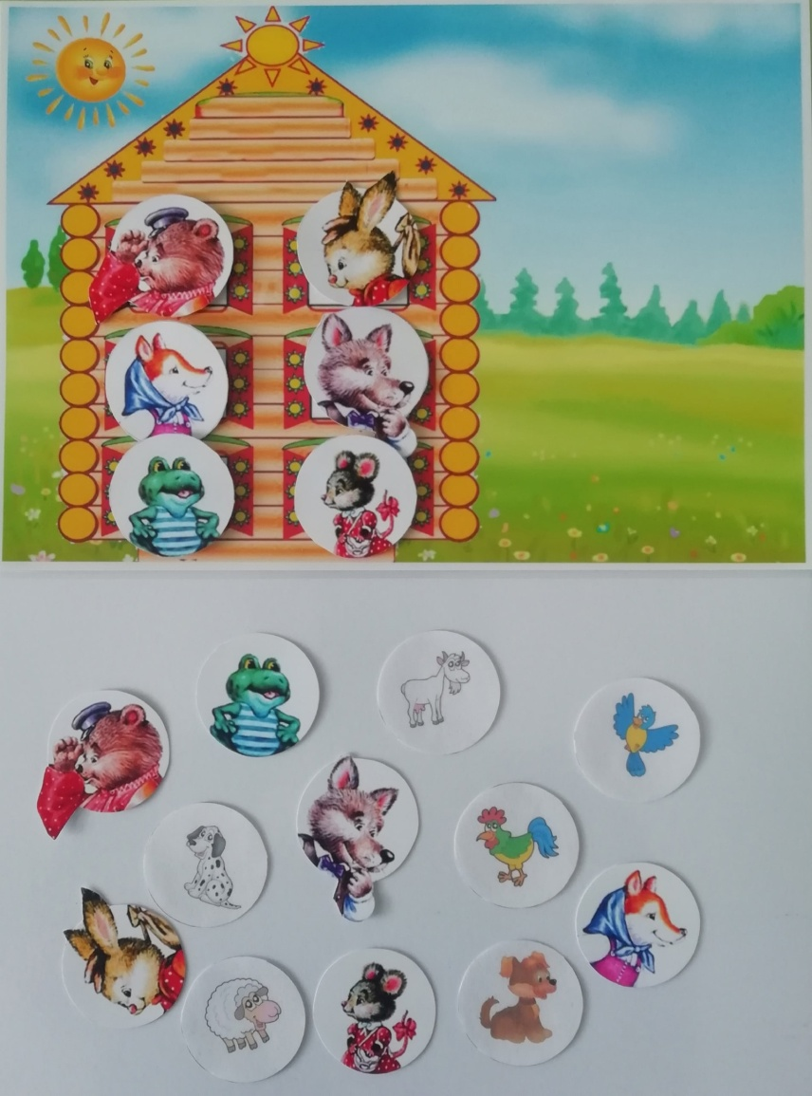
Задание
«Кто лишний?»
Цель: Создать условия для развития памяти, мышления, зрительного внимания у детей. Продолжать формировать знания детей о сказках и героях сказок. Развивать речевую активность.

Slide 11
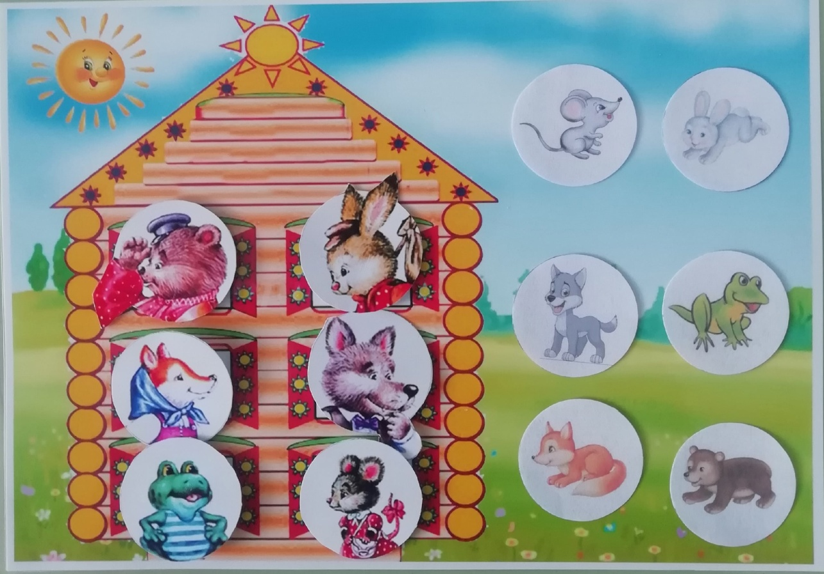
Задание «Чей детёныш?»
Цель: Развивать зрительное внимание, память, усидчивость, наблюдательность, мелкую моторику рук. Учить ребёнка сопоставлять
животное с их детёнышами, правильно называть детёнышей в единственном и множественном числе. Совершенствовать умения сравнивать, находить
сходства и различие. Закреплять и расширять знания детей о животных. Активизировать речь детей. Пополнять словарный запас.

Slide 12
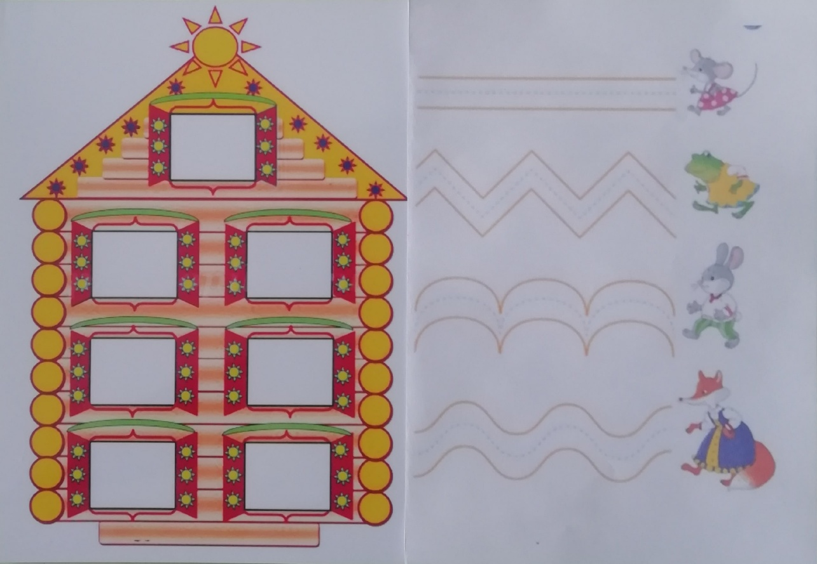
Задание «Покажи кто как пришёл в Теремок»
Цель: способствовать развитию зрительного внимания, логического мышления, речи, воображения и мелкой моторики пальцев рук.

Slide 13
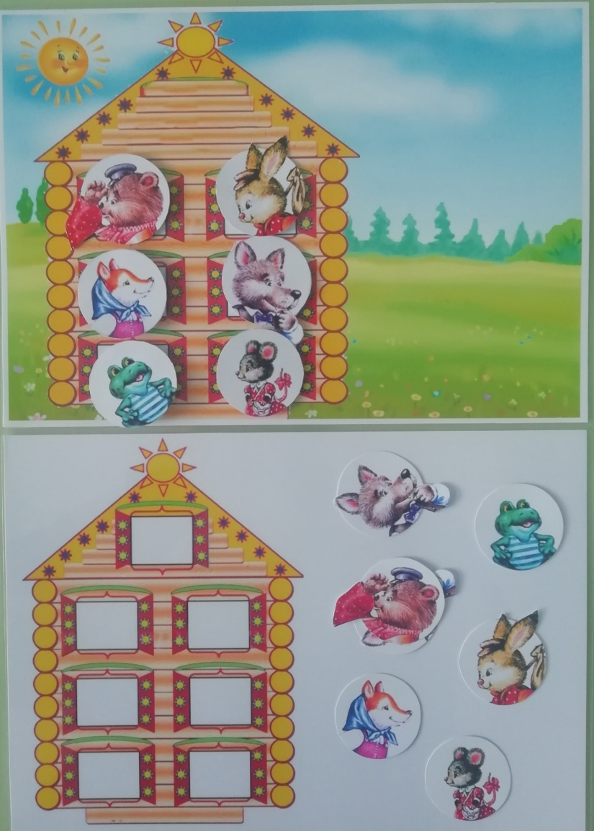
Задание
«Разложи по образцу»
Цель: Формировать умение выкладывать изображение по образцу. Развивать мелкую моторику пальцев рук, память, внимание и речь.

Slide 14
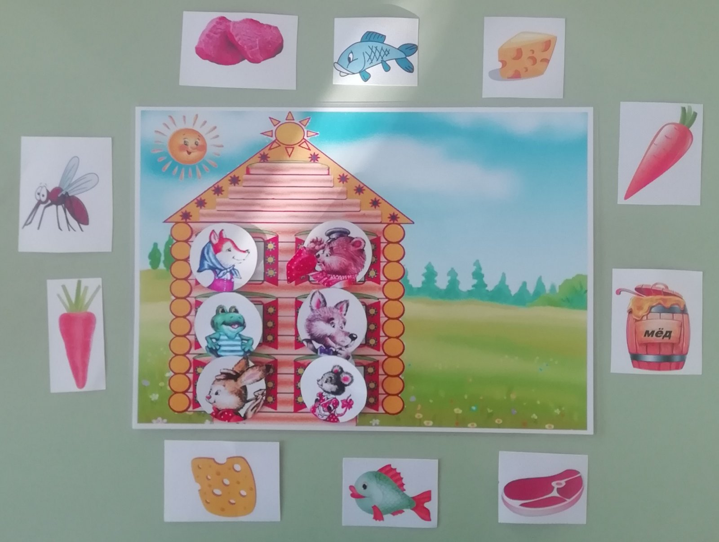
Задание
«Кому угощение?»
Цель: Продолжать расширять и активизировать словарный запас детей. Познакомить детей, чем питаются животные, развивать внимание, память.

Slide 15
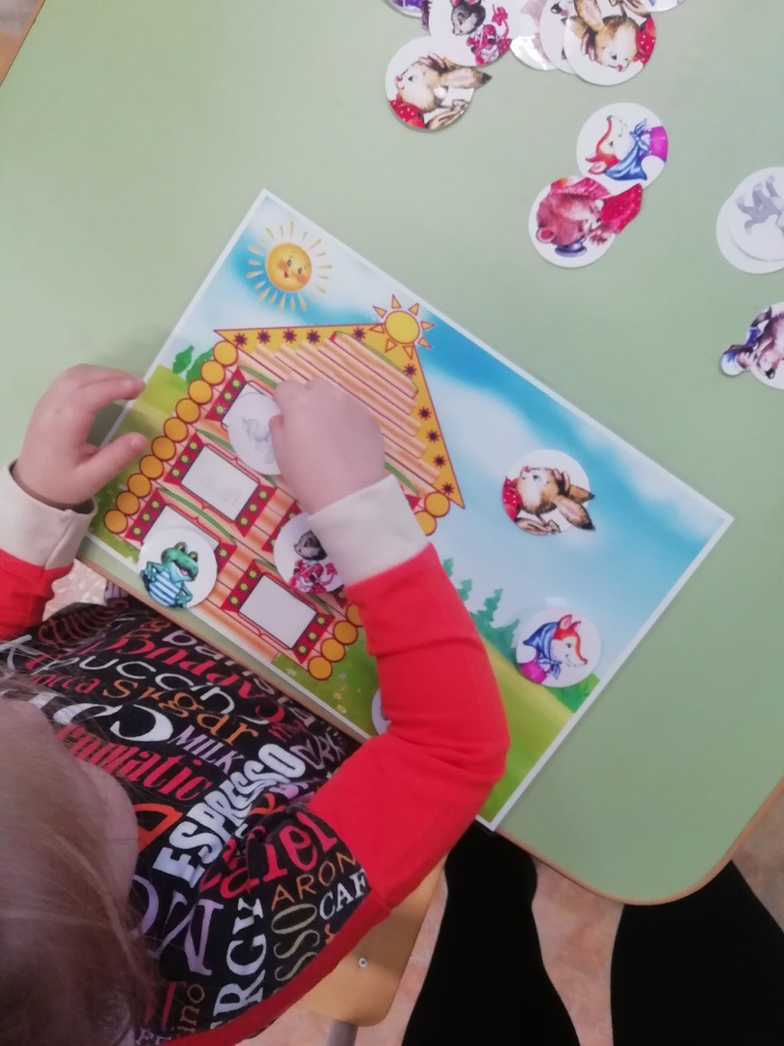
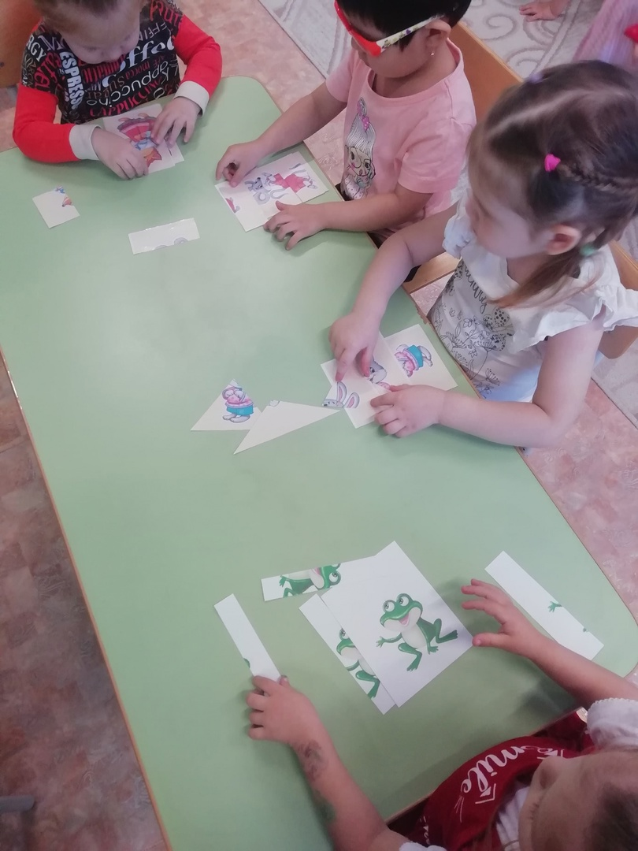

Slide 16
